Slide 1
슬라이드 시스템
Incremental learning

Slide 2
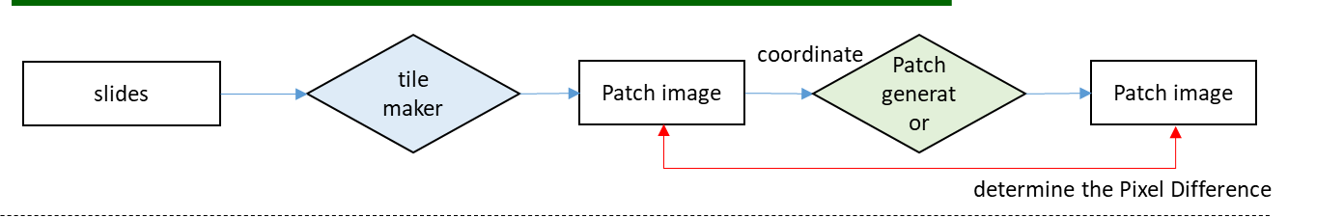
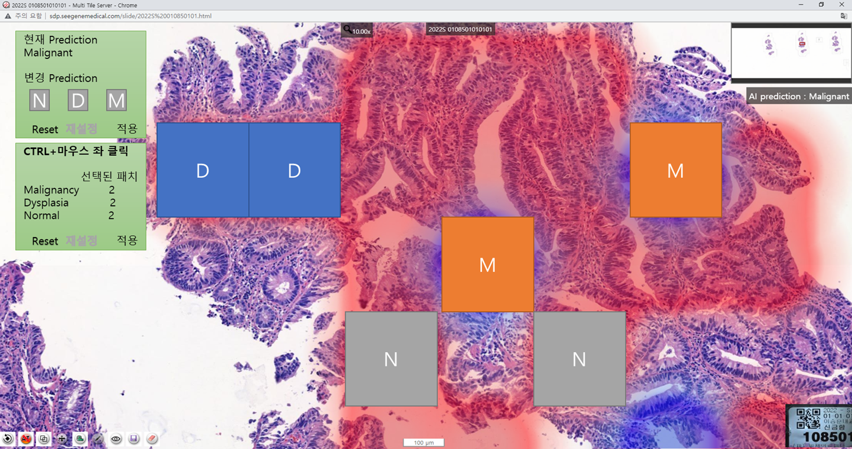
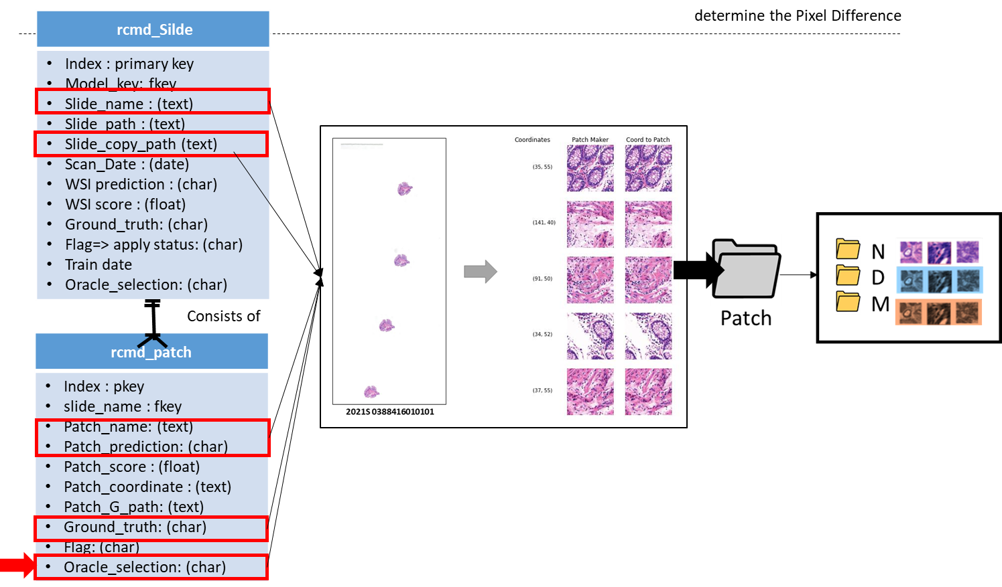
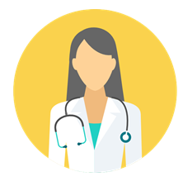
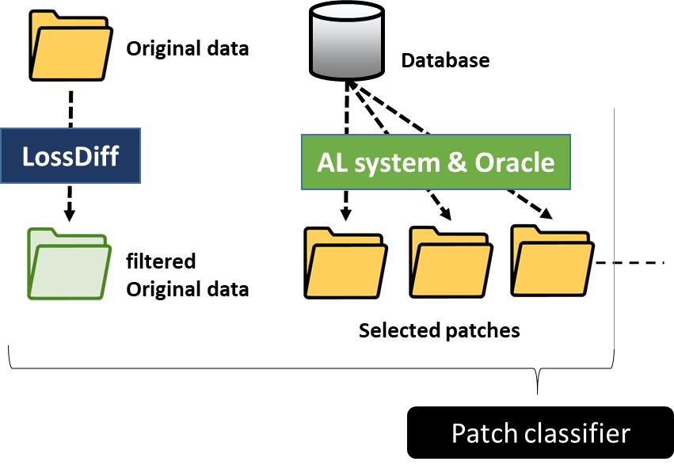
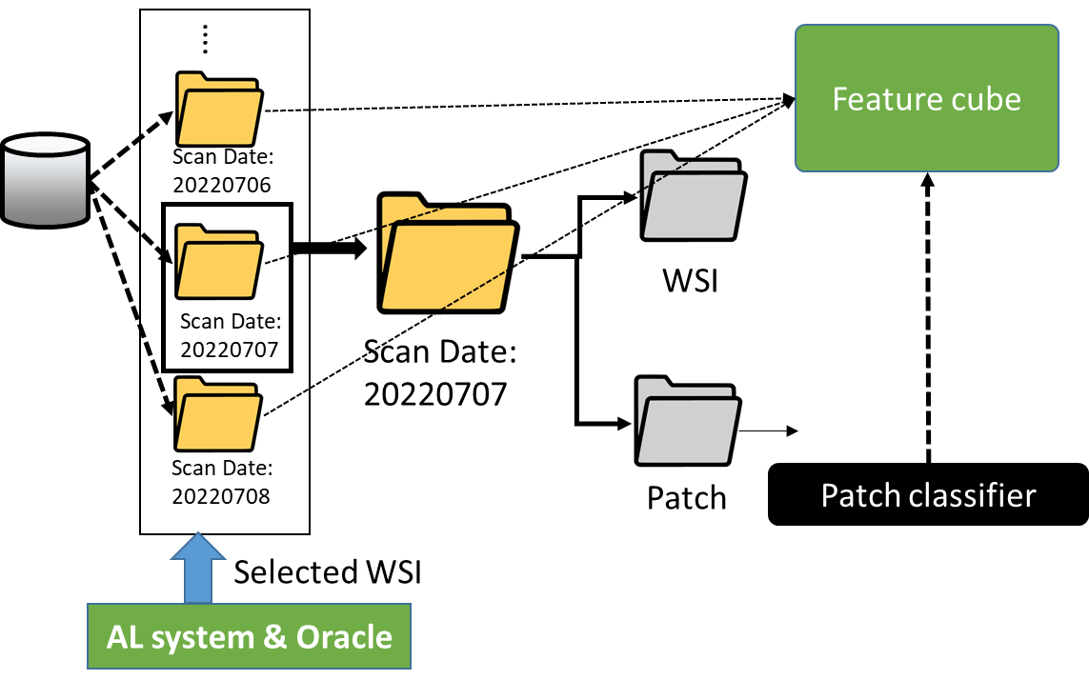
Module design
AL part
Recommendation module
Patch generator module
RCMD module
226 Server
Patch classifier train module
WSI classifier train module
Training part
Notes:
Recommendation module
주요 역할: oracle에게 학습이 필요한 이미지를 추천해 주는 모듈
Patch generator module
주요 역할: oracle에 의해서 선택된 이미지를 패치 이미지로 생성하는 모듈
Patch classifier train module
LossDiff :
주요 역할 : noisy-label 및 noise-data 처리의 목적
AL system의 특수성:
AL 추가될 데이터는 noise 발생 가능성이 현저히 낮음 : 사실상 전문의에 의한 전수 검사
D/M case: 전수 검사에 가까운 데이터가 추가될 예정
N case: 일부 데이터의 자동 선택이 발생함 – noise-data(일부, 알고리즘 버그)/ noisy-label(X)
** 기존 방식으로 WSI 이미지를 추가해야 하는 경우에 LossDiff 작동 필요
WSI classifier train module
Feature_cube :
Feature_cube의 경우 큰 이슈 사항은 없는 것으로 확인
모듈이 학습 대상 기간에 해당하는 각 folder를 읽어와서 학습할 예정

Slide 3
추후 개발 계획 (AL) * 개발 계획은 현재 서버에 대한 현황 파악이 완전하지 않음으로, 변경될수 있음
범위 |  | 항목 | 내용 | 기간
추천 파트 | 1 | DB 확인 | DB 체크 및 복구 확인. 정상 작동 여부등에 대한 확인 절차 | 10/25~31 (완료)
 | 2 | WSI 분류기 수정 | 기존 시스템 수정 작업 patch p-value 정보 생성하도록 변경 DB 변경 필요 씨젠 AI 팀과 협의 필요함 | 11/1~11/9 (완료)
 | 3 | WSI 추천 모듈 설치 | 일부 개발 및 설치된 모델에 대한 확인 및 테스트 | 11/7~15 (완료)
 | 4 | Patch 추천 모듈 설치 | 패치 추천 모듈 설치 region-based 기반 알고리즘 | 11/15~25 (완료)
 | 5 | Patch generator 설치 | 패치 생성기 설치 | 11/24~12/2 (완료)
 | 6 | 추천 파트 모듈 테스트 | 추천 파트 모듈의 정상 작동 테스트 | 12/3~9 (완료)
UI | 1 | UI 개발 협의 | UI 개발과 관련한 주요 내용 논의 개발 기능등에 대한 협의 필요 | 11/1~ (완료)
* 추천 모듈 테스트는 UI 개발 및 사용이 가능한 수준일 때 테스트 가능
훈련 파트 | 1 | storage 협의 | storage에 대한 구성을 최종적으로 정의 추천 파트 설치 이후, (테스트를 통해) oracle의 업무 처리 가능량, 하루 적합한 추천수, 작업 기간 등을 고려 | 추천 파트 설치 이후 (완료)
 | 2 | patch training 모듈 | 생성된 패치로 모델 훈련이 storage에 적합하게 구동하도록 설치. 각 모델의 저장 방법 및 관리 방법 등을 협의 필요 | 12/19 ~ 12/23 (완료)
 | 3 | WSI training 모듈 | 수집된 WSI로 모델 훈련이 storage에 적합하게 구동하도록 설치. 각 모델의 저장 방법 및 관리 방법 등을 협의 필요 | 12/26 ~ 1/3 (완료)
 | 4 | 전체 모듈 테스트 | 추천 파트 및 훈련 파트에 대한 작동 확인 및 모델 성능의 영향 등을 평가. | 1/3 ~ (진행 중)

Slide 4
슬라이드 시스템
Incremental learning – 추천 모듈 테스트

Slide 5
슬라이드 추천 시스템 |
논의 사항
[전문의] 재학습 진단 요청
2. 세부사항
자동 라벨링 조건 변경
UI 상 추천 패치 조건 변경
GPU 사용
Notes:
LC의 초반 상승 속도가 높음으로, 이정 구간 이후 부터 SN +overlap방법을 도입해 보려고 함.

Slide 6
슬라이드 추천 시스템 |
[제한사항] 현재 재진단 데이터가 적어, AL 모듈 성능 점검 간 큰 의미가 없을 것으로 판단됨
고려점
1. Base 데이터셋 대비, 재진단 데이터 중 특히 패치의 비중이 상당히 작다.
[연구] AL 성능 비교 간, 기본 데이터셋의 10~20% 가량의 추가 데이터를 합쳤을 때의 성능을 확인함
성능이 향상하는 경우, 한번 데이터를 추가했을 시 정확도가 1~2% 가량 증가함
[Stomach] Base 데이터셋은 N/D/M 패치 각각 15만 건이나, 재진단 데이터셋은 다 합쳐 3000 건의 패치.
=> 기존 데이터셋에 비해 0.66% 추가한 데이터셋으론 성능 향상을 기대하기 어렵다.
2. 한번 모듈 점검 간 소요되는 시간이 크다
현재 패치 /WSI 모듈 점검간 “Base + 재진단” 데이터셋 모두를 돌려야 한다.
패치 / WSI 학습 간 약 일주일 가량의 시간이 소요된다.
3. AL 파트 자동화를 위해 추가로 개발 요소가 남아있다.
모델 관리 구조 설계 (ex- [DB] Model_management 고도화 )
Notes:
LC의 초반 상승 속도가 높음으로, 이정 구간 이후 부터 SN +overlap방법을 도입해 보려고 함.

Slide 7
슬라이드 추천 시스템 |
[요청사항] Stomach 1) False N, 2)D, 3)M Class 별 100 WSI 재진단 요청
고려점
[연구] AL 성능 비교 간, 기본 데이터셋의 10~20% 가량의 추가 데이터를 합쳤을 때의 성능을 확인함
성능이 향상하는 경우, 한번 데이터를 추가했을 시 정확도가 1~2% 가량 증가함
최소 비중 / Undersampling 적용 시, N/D/M 패치 별로 각 5058 건을 보유하고 있음.
Base 데이터셋의 “10%”을 산정할 경우, 각 15,175 건의 패치를 필요로 함.
Base 데이터셋에서 Undersampling을 적용하여 추가로 “3분의 1만을 선정”할 경우, 각 5058건의 패치를 필요로 함
N/D/M WSI 별로 100 여개의 WSI을 진단했을 때 충분한 패치 데이터를 확보할 것으로 판단됨.
[53 WSI 재진단 평균] 각 WSI 당 300개의 패치 중 20%(60개) 가량을 relabeling 하셨음.
N/D/M 패치 종류를 고려하지 않으며, 지난번과 동일한 수준의 relabeling 한다면, 총 252개의 WSI를 필요로 함. (5058 *3 / 60)
지난번과 달리 좀더 가볍게 relabeling 하므로, 각 Class 별로 84개(252/3)보다 많은 100개를 진행하는 것이 적절해보임
논의점
재진단 간 필요하신 기간
Notes:
LC의 초반 상승 속도가 높음으로, 이정 구간 이후 부터 SN +overlap방법을 도입해 보려고 함.

Slide 8
슬라이드 추천 시스템 |
세부사항
1. [False N WSI] 자동 라벨링 기준 변경
현황 : 모델이 추천하는 패치 중 D,M 패치를 N으로 자동 라벨링
변경 : Overconfident False 패치 중 상위 rank 20개를 N으로 자동 라벨링
[조건] 1) WSI : False N, 2) Patch != N, 3) patch_score rank 20
2. SeeDP UI 패치 추천 조건 변경
현재 : Threshold base + Region base 모두 추천중
변경 : Threshold base 만 추천하도록 변경
[조건] sys_recommend = 1
3. #226 서버 GPU 2개 사용
GPU 2개 중 1개 이전 후, 남은 1개마저 원인 미상의 속도 저하 식별
GPU 2개 사용 간에도 패치 / WSI 모듈 학습 간 1주일 가량 소요.
이후 AL 모듈 성능 점검 간 GPU 사용 빈도 증가 예정
Notes:
LC의 초반 상승 속도가 높음으로, 이정 구간 이후 부터 SN +overlap방법을 도입해 보려고 함.

